Slide 1
Semantisatieverhaal B:
Ik heb me ontpopt tot een held! Zich ontpoppen betekent zich ontwikkelen, groeien.
Gisteren heb ik namelijk een hele grote spin levend buiten gezet! Ik ben verre van happy met spinnen. Ik vind spinnen helemaal niet leuk! En mijn vriend(in) ook niet. Gisteren was het voorval of de gebeurtenis dat er zo’n angstaanjagend dier op de muur in de slaapkamer kroop. Wat een vreselijk eng dier! Mijn vriend(in) was helemaal aangeslagen.. Zó bang! Aangeslagen betekent verdrietig. Ik weet wel; ze hebben geen kwaad in de zin of bedoelen helemaal geen kwaad, maar toch vind ik ze ook eng. En in het kader van of door, om die reden vriendelijk zijn tegen dieren, heb ik hem niet doodgeslagen. Maar met een glas en een papiertje gevangen en buiten gezet. Ik hoop dat ie daar permanent blijft. Permanent betekent blijvend, voor altijd. Maar wellicht, misschien vindt ie wel weer een gaatje om binnen te komen. En misschien heeft ie toen ie binnen was ook wel nakomelingen gekregen die ook in ons huis rondlopen nu…. Stel je voor allemaal nakomelingen of kinderen van deze spin….. Brr.. Daar denk ik maar even niet aan!
In deze ppt zitten steeds twee opties voor het verhaal: met een man en een vrouw. Kies van tevoren de foto die het beste bij jou past en verwijder de andere.
B
Notes:
Woordenoverzicht
aangeslagen: verdrietig
verre van: helemaal niet
in het kader van: door, om die reden
de nakomeling: het kind
angstaanjagend: vreselijk eng
in de zin hebben: bedoelen
het voorval: de gebeurtenis
zich ontpoppen: zich ontwikkelen, groeien
wellicht: misschien
permanent: blijvend, voor altijd

Slide 2
Gerarda Das
Marjan ter Harmsel
Mandy Routledge
Francis Vrielink
Week 15 – 11 april 2023
Niveau B

Slide 3
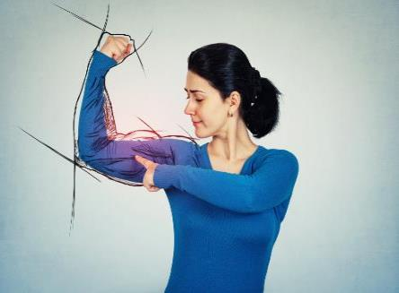
zich ontpoppen

Slide 4
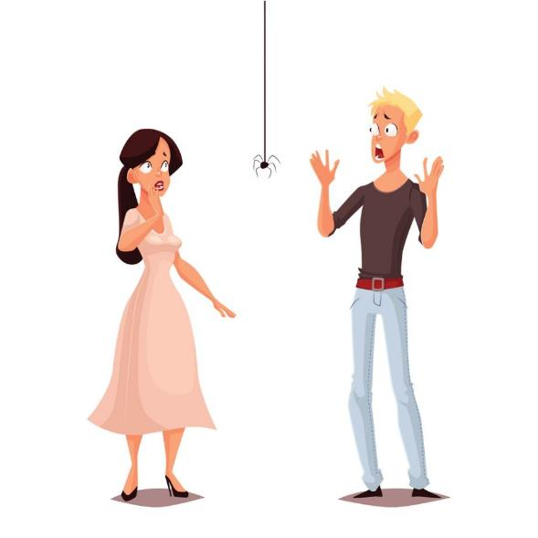
verre van

Slide 5
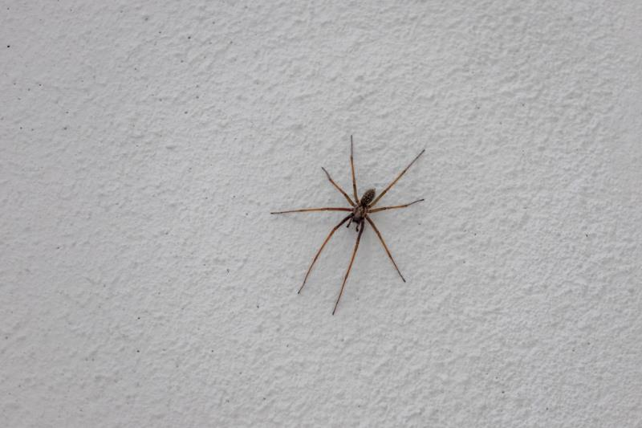
het voorval

Slide 6
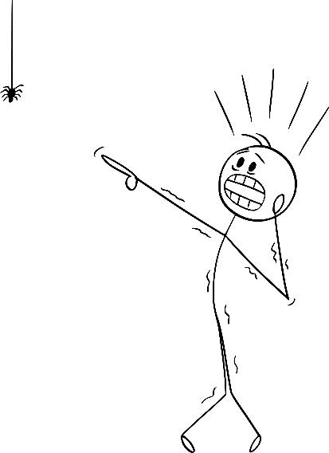
angstaanjagend

Slide 7
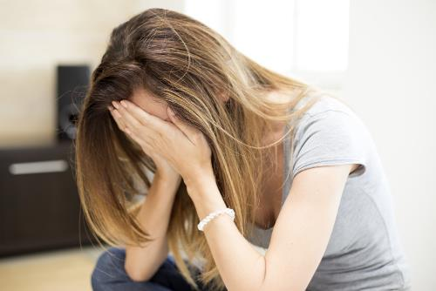
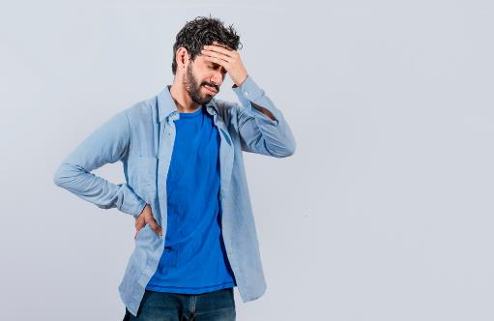
aangeslagen

Slide 8
in de zin hebben

Slide 9
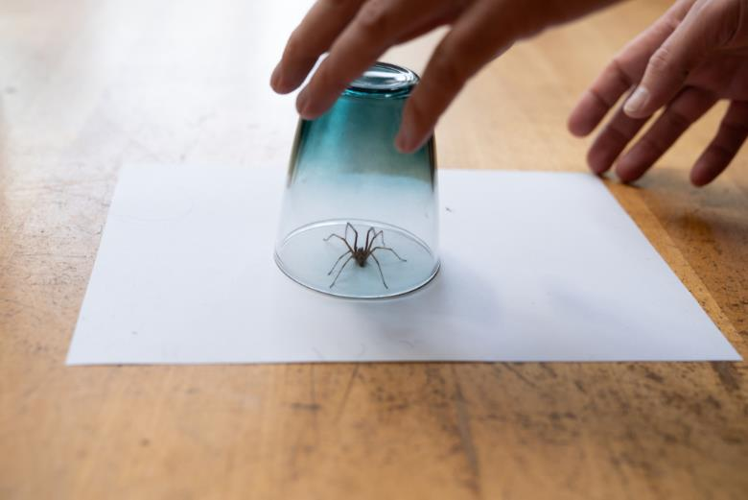
in het kader van

Slide 10
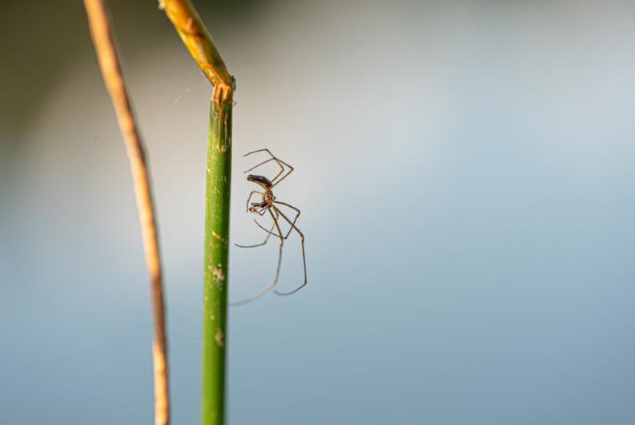
permanent

Slide 11
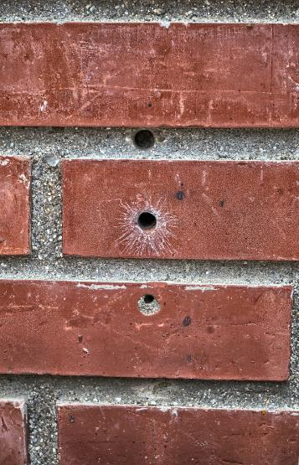
wellicht

Slide 12
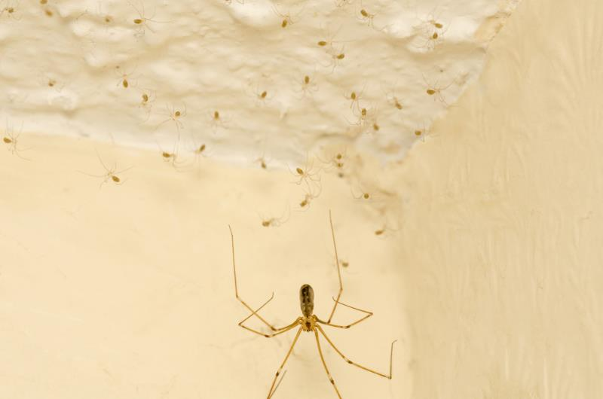
de nakomeling

Slide 13
Op de woordmuur:

Slide 14
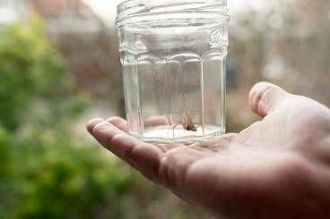
voorlopig
permanent
= de komende tijd
De spin zal voorlopig in de tuin zitten.
= blijvend, voor altijd
Ik hoop dat de spin permanent buiten blijft.

Slide 15
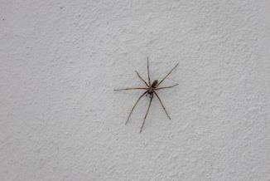
wellicht
hoe dan ook
= misschien
Wellicht vindt de spin wel een gaatje om weer binnen te komen.
= hoe dan ook, in elk geval
Hoe dan ook zullen er wel weer spinnen in huis komen.

Slide 16
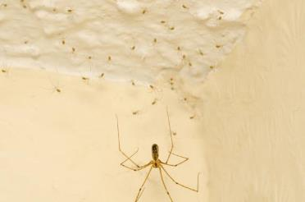
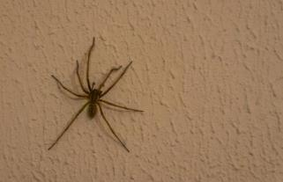
de voorouder
de nakomeling
= iemand van wie je afstamt
Misschien was deze spin van vorig zomer wel een voorouder.
= het kind
Misschien lopen zijn nakomelingen nu ook wel rond in huis.

Slide 17
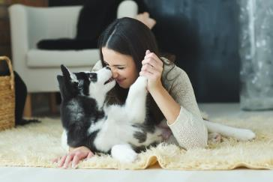
verre van
volkomen
= helemaal niet
Ik ben verre van happy met spinnen.
= helemaal, absoluut
Ik ben volkomen happy met mijn hond.

Slide 18
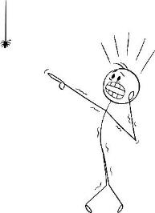
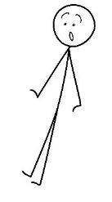
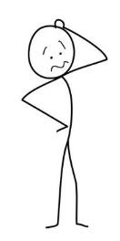
Ik vind spinnen niet een beetje spannend of eng, maar echt angstaanjagend.
angstaan-jagend
eng
= vreselijk eng
spannend

Slide 19
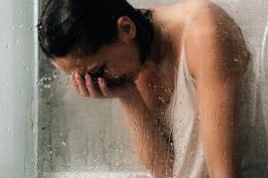
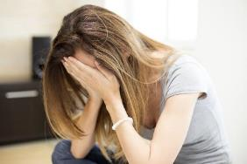
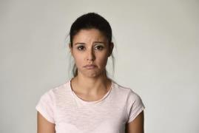
Mijn vriendin was helemaal aangeslagen.
depressief
aan-geslagen
sip
= verdrietig

Slide 20
Ik heb me ontpopt tot een held!
de held
zich ontpoppen
de man
= zich ontwikkelen, groeien

Slide 21
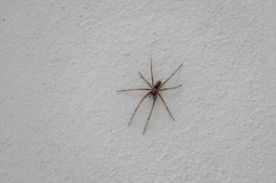
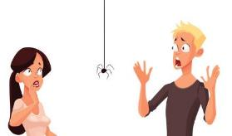
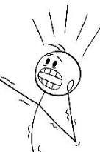
de reactie
het voorval
= de gebeurtenis
het gevolg
de emotie

Slide 22
in de zin hebben = bedoelen
Ik weet wel dat spinnen geen kwaad in de zin hebben, maar toch vind ik ze eng.

Slide 23
in het kader van = door, om die reden
In het kader van vriendelijk zijn tegen dieren, heb ik de spin met een glas naar buiten gebracht.

